Slide 1

Интегратор сетевой программы «Педагоги будущего»
Инновационный управленческий продукт для педагогов и методистов образовательной сети
ИМЦ Московского района Санкт-Петербурга, методист Олефир Людмила Николаевна
29.09.2026

Slide 2
Рабочая группа для Интегратора сетевой программы «Педагоги будущего» (разработчики и преподаватели модулей, партнеры,
члены районного методического объединения, специалисты ИМЦ):
Варакина Наталья Николаевна, ГБОУ СОШ №706;
Вишневская Виктория Викторовна, ДМТ «Зазеркалье»;
Герасимова Анна Юрьевна, ГБОУ СОШ №544;
Грозенков Максим Андреевич, ГБОУ СОШ №643;
Данилова Екатерина Сергеевна, ГБОУ СОШ №510;
Захаров Константин Павлович, Политехнический университет Петра Великого;
Змеева Дарья Николаевна, ГБОУ гимназия №524;
Марова Анна МихайловнаГБОУ СОШ №544;
Иванова Евгения Евгеньевна, ГБОУ СОШ №643;
Никонова Наталья Сергеевна, ГБОУ СОШ №643;
Орлова Илона Игоревна, ГБОУ СОШ №1;
Плаксина Мария Вадимовна, ГБОУ СОШ №706;
Поденкова Полина Игоревна, ГБОУ СОШ №358;
Подлесская Алена Владимировна, ГБОУ СОШ №362;
Пташникова Нталья Николаевна, ГБОУ СОШ №376;
Пузакова Оксана Александровна, ГБОУ СОШ №358;
Савина Анастасия, Политехнический университет Петра Великого;
Сакакол Ксения Федоровна, ГБОУ СОШ №536;
Суворов Николай Александрович, ИМЦ Московского района;
Филиппов Евгений Александрович, ГБОУ СОШ №376;
Четверикова Татьяна Владимировна, ГБОУ СОШ №684;
Шевелева Ирина Викторовна, ГБОУ СОШ №536;
Шляхтина Ирина Вячеславовна, ГБОУ СОШ №643.

Slide 3


Проблема: Ручное администрирование
Изолированное управление
Школы и ИМЦ работают в режиме ручного управления без единой точки координации
Барьеры масштабирования
Сложно расширять взаимодействие между партнёрами по мере роста сети
Нет единого трекинга
Отсутствует общая система для отслеживания прогресса учеников и педагогов

Slide 4

РЕШЕНИЕ
Платформа MOODLE
Организационно-методический механизм для сетевого взаимодействия, который переводит управление образованием в масштабируемую цифровую экосистему.
Единое хранилище учебных материалов и ресурсов
Построение индивидуальных образовательных маршрутов
Масштабируемое взаимодействие партнёров сети

Slide 5



Ключевая особенность: Ролевая матрица
Ученик ПППК
Педагог-наставник
Координатор сети
Управляет собственной траекторией
Контролирует прогресс группы
Управляет всей экосистемой
Единая база данных с чётким распределением ответственности обеспечивает каскадное управление от ученика до координатора сети.

Slide 6
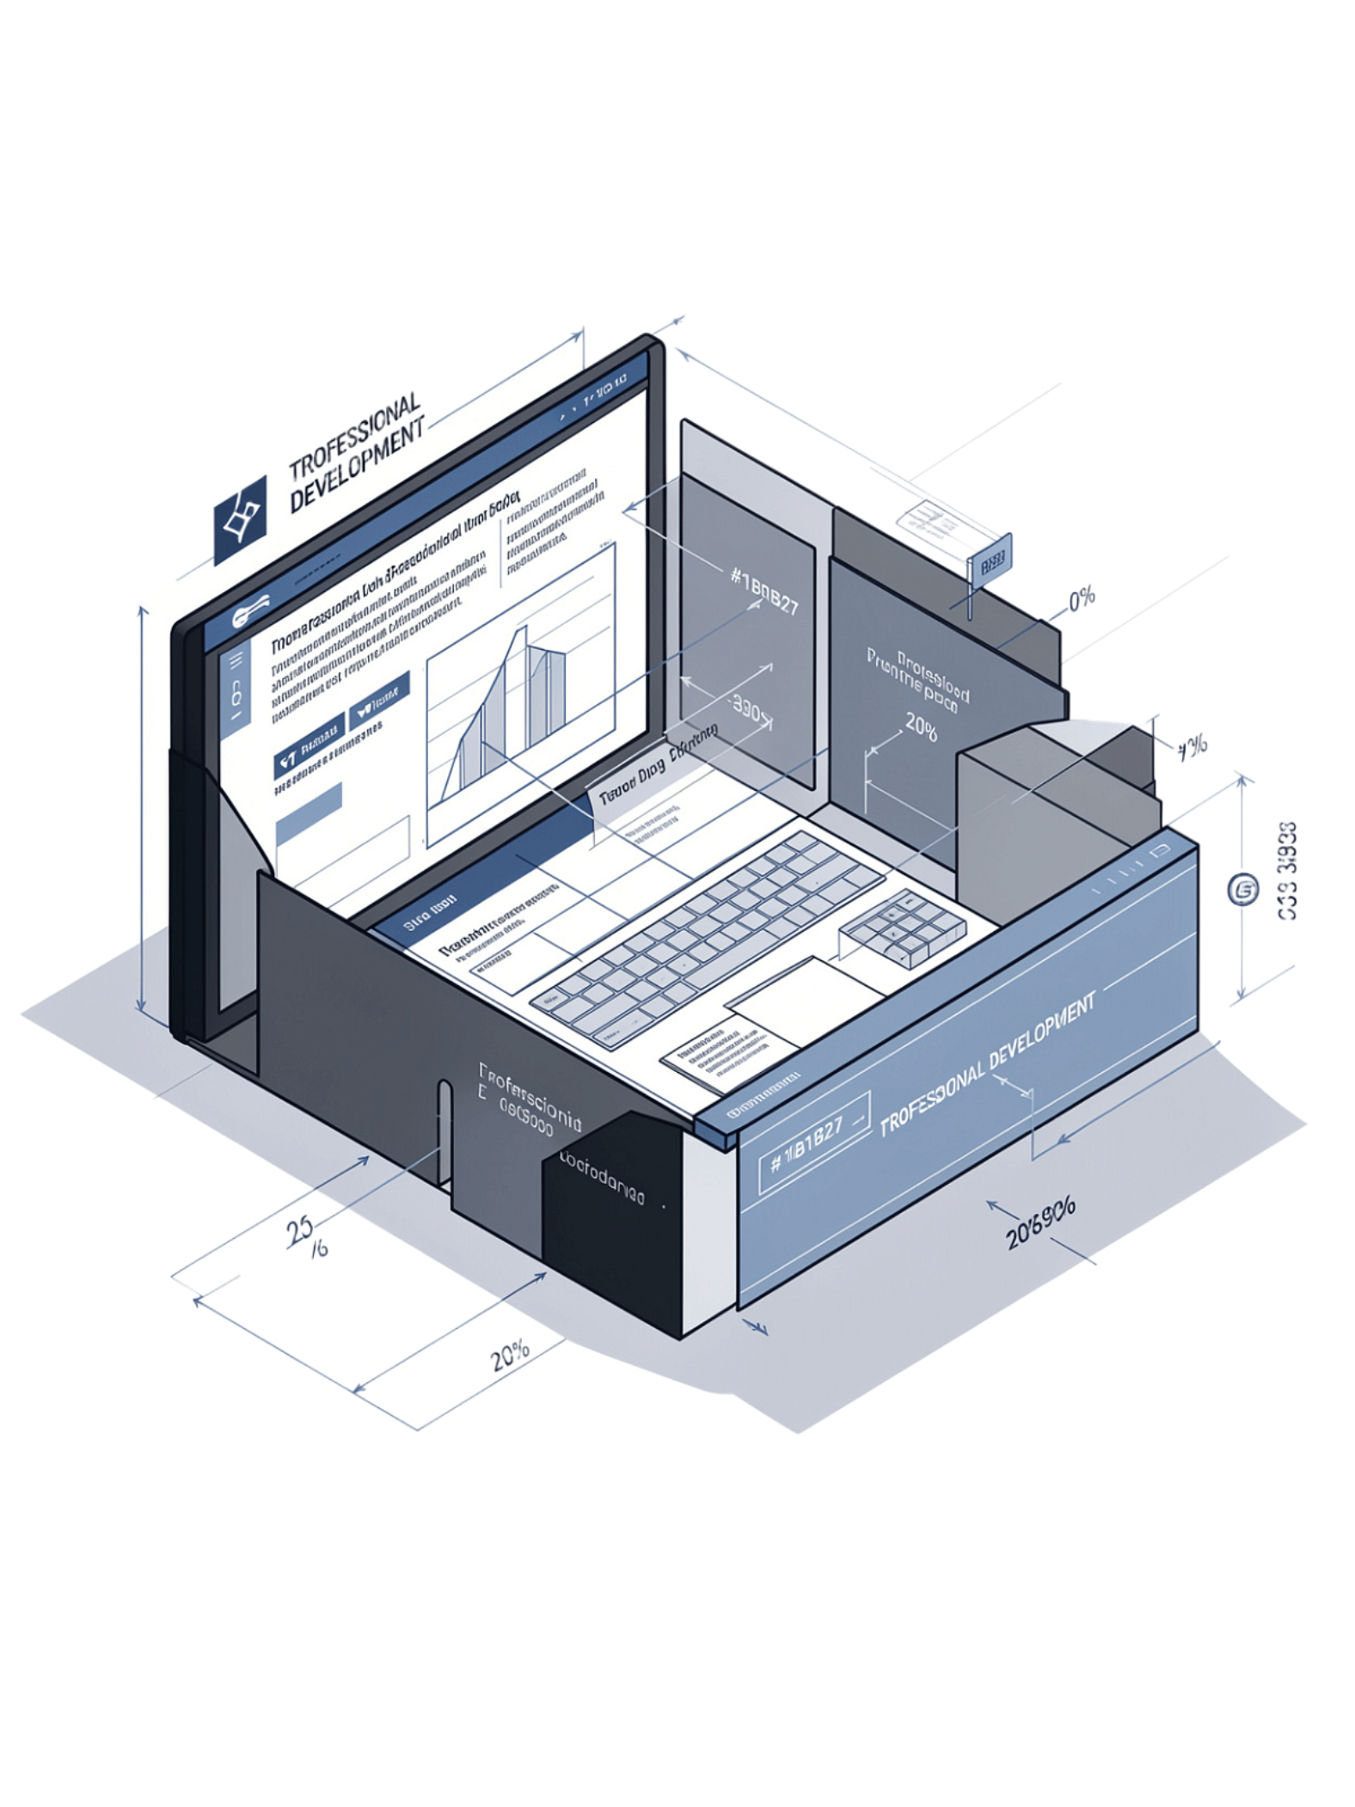
КОМПОНЕНТ 2
Программа повышения квалификации
Название программы
Синхронное обучение
«Сопровождение ИОМ педагогически одарённых учащихся»
Учителя осваивают компетенции тьюторов параллельно с учениками
Цифровой доступ
Программа полностью дублируется на платформе для удобства участников

Slide 7
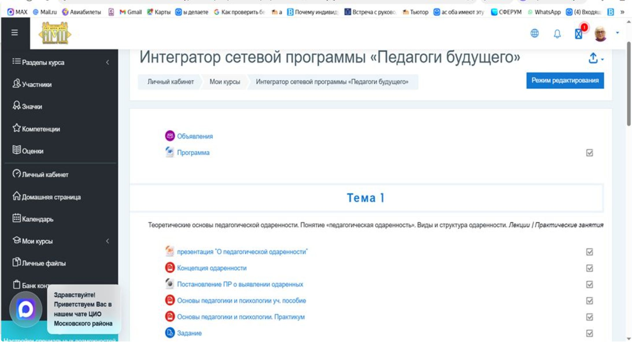
Интерфейс платформы MOODLE
Наглядная демонстрация функциональности и удобства цифрового образовательного пространства.
Этот скриншот иллюстрирует централизованный подход MOODLE к управлению обучением, позволяя педагогам и ученикам легко ориентироваться в учебных материалах, отслеживать успеваемость и взаимодействовать в рамках программы.

Slide 8
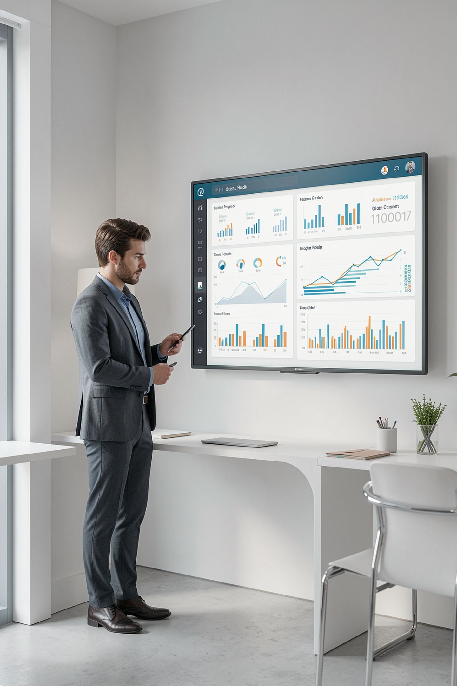
УРОВЕНЬ 2
Сопровождение педагога
Мониторинг прогресса
Настройка ИОМ
Отслеживание успеваемости и активности студентов в реальном времени
Корректировка индивидуальных образовательных маршрутов на основе данных
Обратная связь
Предоставление персонализированной обратной связи по заданиям и модулям
Педагог получает комплексные инструменты для эффективного управления учебным процессом, обеспечивая индивидуальный подход к каждому ученику.

Slide 9
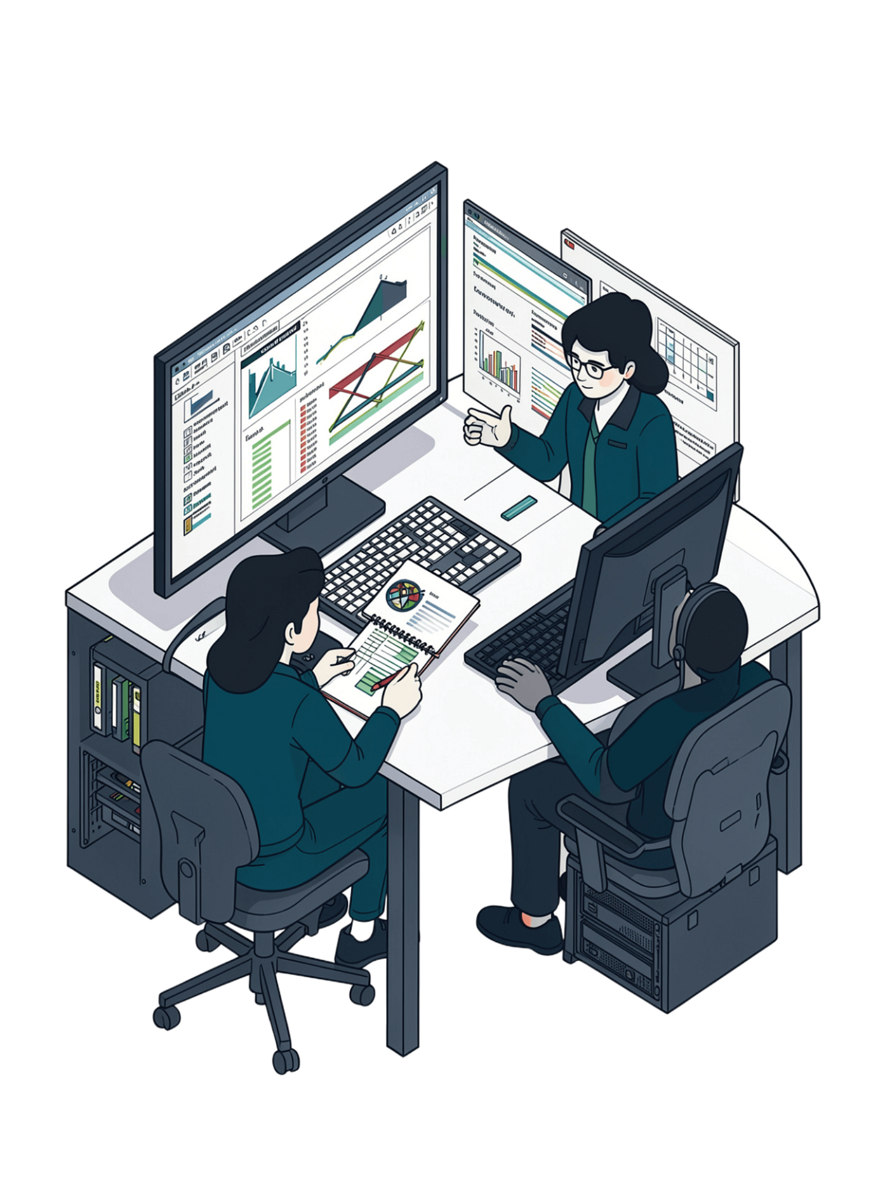
Уровень 2: Сопровождение педагога
1
Детальный прогресс группы
Педагог-наставник видит полную картину успеваемости и активности каждого ученика своей группы в режиме реального времени
2
Фиксация результатов и обратная связь
Учитель фиксирует достижения, оставляет комментарии и своевременно поддерживает учеников
3
Операционный контроль процесса
Системный контроль всех этапов маршрута обеспечивает качество сопровождения и соответствие программе

Slide 10

КОМПОНЕНТ 1
Сетевая программа СИОП
«Профессиональное самоопределение и подготовка будущих педагогов» — флагманская программа сети, реализуемая на базе школ-партнёров.
Шесть (девять) уникальных тематических модулей
Каждый модуль — на базе отдельной школы-партнёра
Автоматизированное построение индивидуальных маршрутов

Slide 11
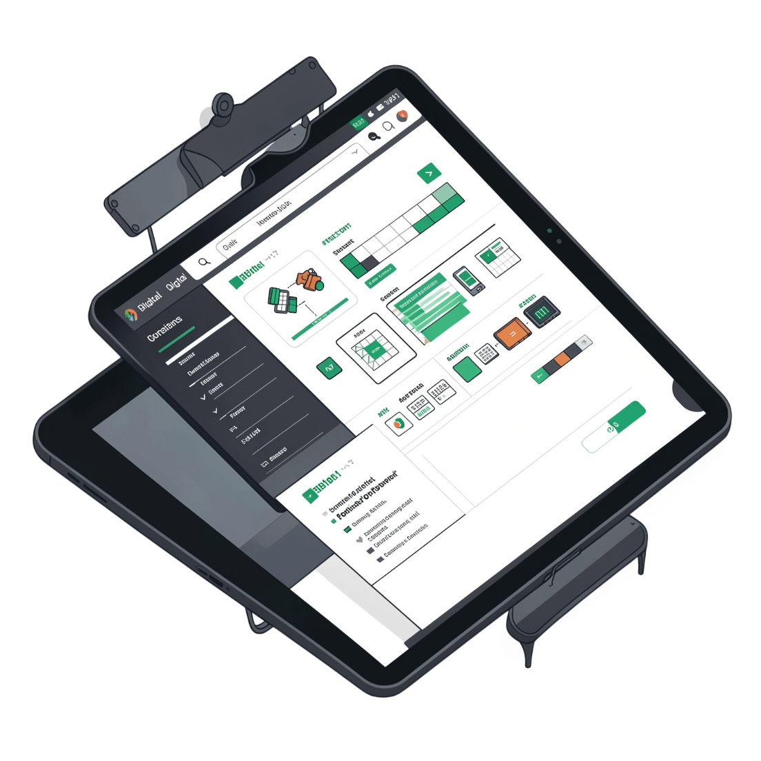
КОМПОНЕНТ 4
Персональное пространство ИОМ
Цифровое пространство — сердце индивидуального образовательного маршрута каждого ученика.
Интегрирует внутренние модули программы и внешние достижения
Сохраняет полную историю учебного пути
Сопровождается педагогом-наставником на каждом этапе

Slide 12
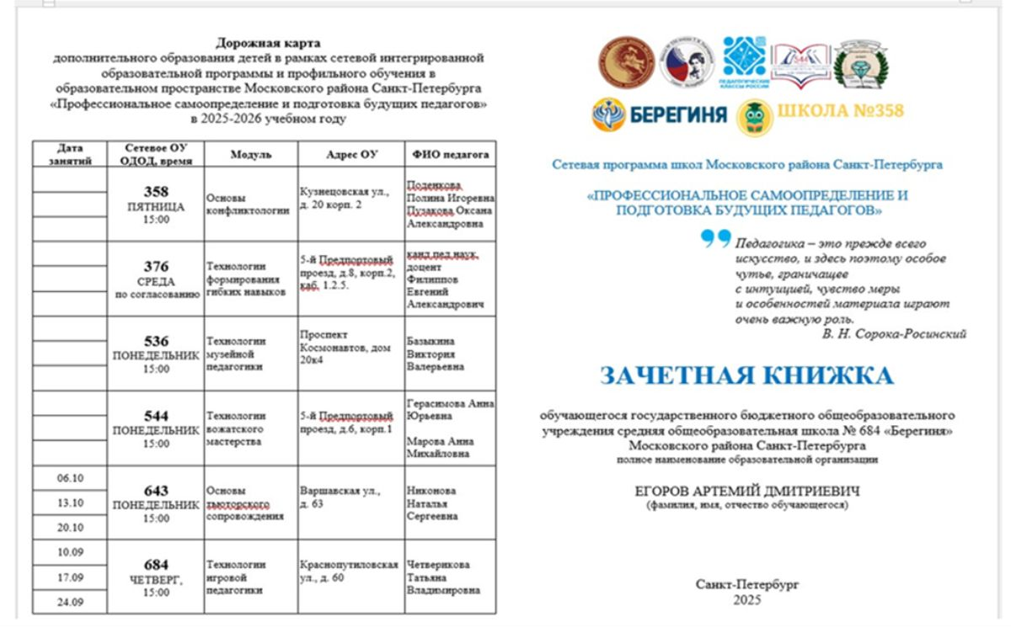
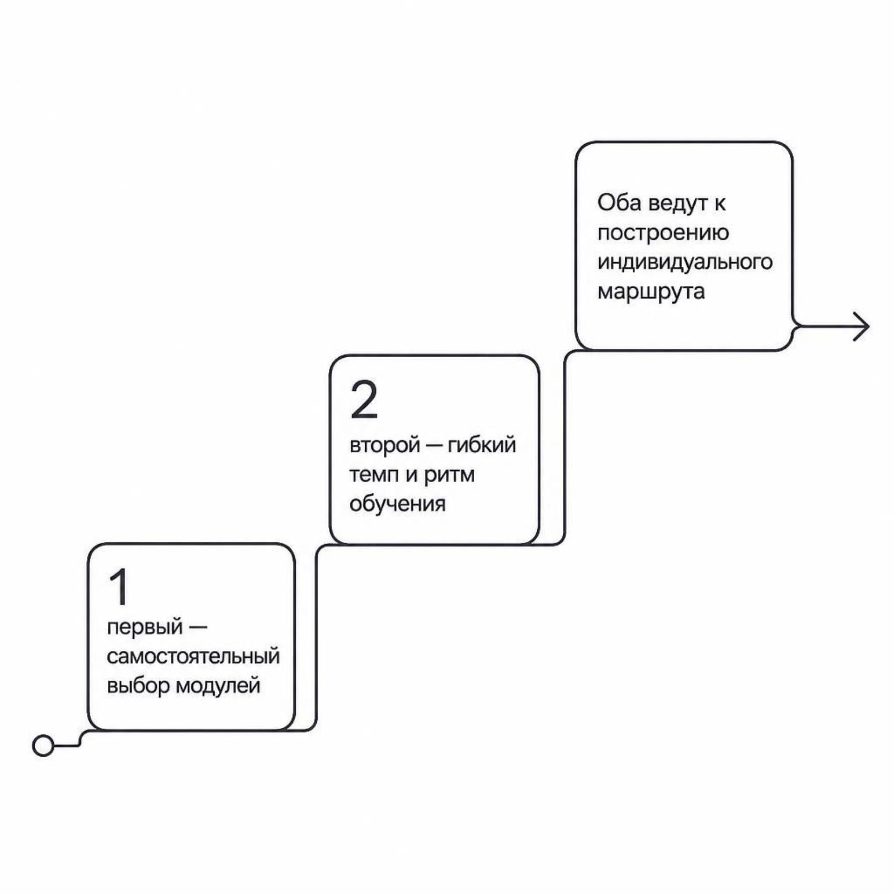


Уровень 1: Управление учеником
Самостоятельный выбор
Ученик самостоятельно выбирает модули в рамках параметров программы
Гибкий темп
Индивидуальный темп обучения, адаптированный под возможности и цели

Slide 13
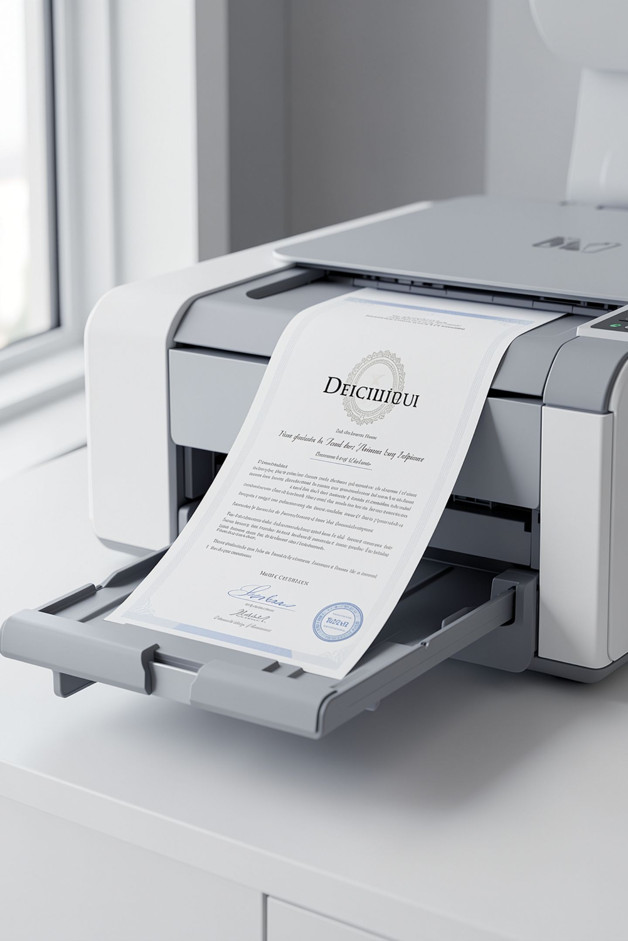
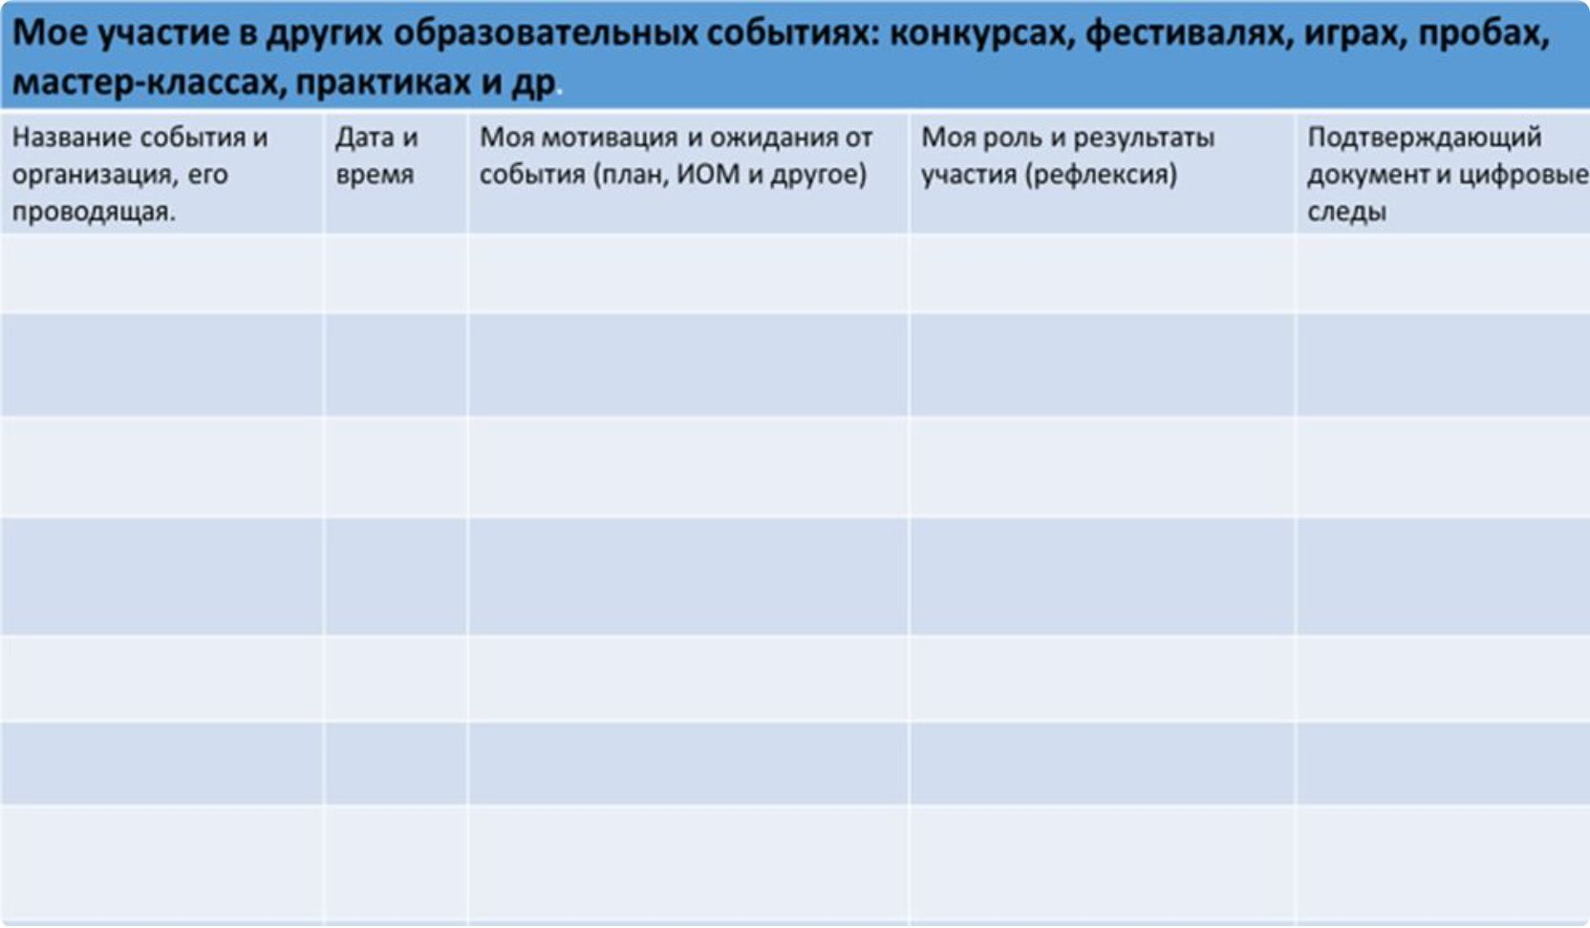
КОМПОНЕНТ 5
Официальный вкладыш: Протокол достижений
Фиксация всех результатов индивидуального образовательного маршрута
Подтверждение уровня сформированных компетенций
Официальное приложение к портфолио или личному делу
Этот официальный документ является физическим отражением всех академических и внеучебных достижений ученика в рамках сетевой программы. Он подтверждает приобретенные компетенции и готовность к дальнейшему обучению или профессиональной деятельности.

Slide 14
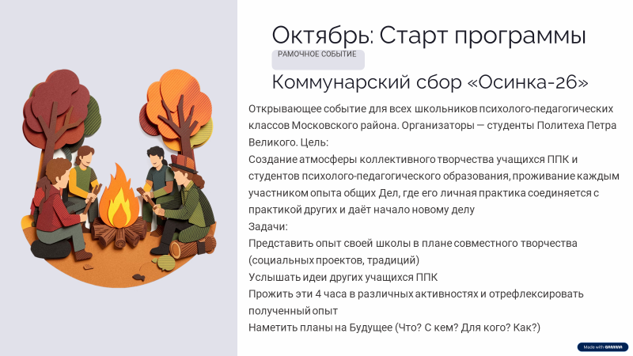

Slide 15
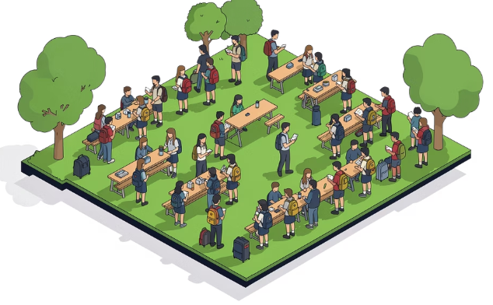
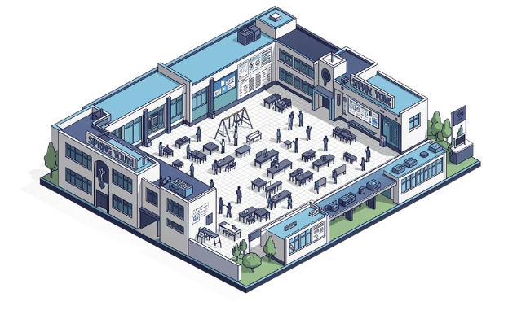
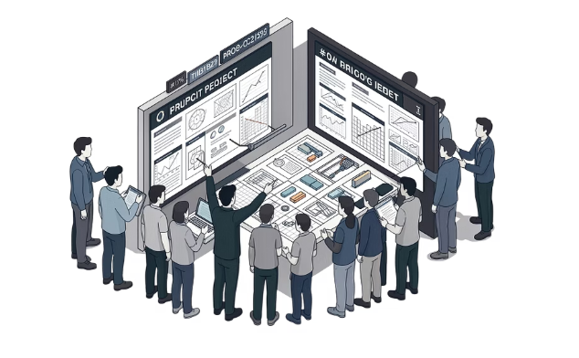
Компонент 3: Образовательные события
«Осинка»
«Веснянка»
Тематические мероприятия
Осенний коммунарский сбор — место живого общения, рефлексии и командного духа
Весенний коммунарский сбор — завершение цикла, подведение итогов и социализация
Очные события для участия, фиксации достижений и активности участников сети

Slide 16
План Сбора-26-Осинка
№ | События | Место | Ответственные | Тайминг
 | Встреча и регистрация участников. Знакомство с командиром (и комиссаром) отряда. Общие фото делегаций школ. | Холл комплекса «РОССИЯ Моя история!» (РМИ) | Командиры отрядов. | 12.30-12.55
 | Общий сбор (1). Просмотр роликов, фото предыдущих Сборов. Представление плана Сбора, командиров и руководителей Советов Дел. | Конференц-зал. | Комиссар сбора. Ведущий. Командиры отрядов | 13.00-13.15
 | Отрядные огоньки (1). Чем мы можем поделиться из опыта деятельности участников ППК? Тренинг-настрой на Дела. Ответы на вопросы? | Отрядные места. | Командиры отрядов | 13.15-13.45
 | Сбор-старт квеста «Любимый город!» по материалам выставки РМИ. | Холл-Арена | Совет Дела. | 13.45-13.50
 | Проведение Квеста. | Экспозиция РМИ | Совет Дела. Командиры (комиссары) | 13.50-14.50
 | Танцевальная пауза. 2 | Холл-Арена | Командиры и все студенты | 14.40-14.55
 | Итоги Квеста. | Холл-Арена | Совет дела | 14.55-15.05
 | Старт «Терранских Игр». | Холл-Арена | СД «ТИ» | 15.05-15.15
 | Терранские Игры | Холл-Арена (МГ-6) | СД «ТИ», наблюдатели | 15.15-16.15
 | Рефлексия игры в группах. | Холл-Арена (МГ-6) | СД «ТИ», наблюдатели | 16.15-16.25
 | Отрядные огоньки (2) подведение итогов. Что понравилось (что возьмем в свою копилку)? Что было сложным (не знаете, ваше ли это? справитесь ли Вы?)? Пожелания и предложения на Будущее (на Веснянку, на встречи, на помощь)? | Отрядные места | Командиры (комиссары) | 16.25-16.50
 | Общий сбор (2) Рефлексия общая (по желанию от делегаций – командир - участник). | Конференц-зал. | Комиссар. Ведущий. | 16.50-17.00
 | Фото на память. | Холл-Арена | Все | 17.00-17.05

Slide 17

Что мы делаем после Осинки? (обязательство от отряда, одно, конкретное)
С кем из других делегаций мы хотим работать дальше? (адресная связь, не общая)
Что мы хотим взять у других, а что — отдать? (обмен, а не только запрос)
Каждый отряд на регистрации получает маленькую карточку «что я принёс в этот день» – одна фраза. Её он вешает на общее дерево в конференц-зале.
К концу дня дерево становится видимым свидетельством «с чем мы пришли».
Затем дерево наполняется другими листками – теперь на нём листья «что я уношу».
Это простой ритуал с очень ясным следом.
Нужно
1) ведущий
2) человек на музыке
3) слайдофильм в паузах (конференц зал и Холл-Арена – возможно мониторы в холле при встрече)
4) ролики про наш опыт предыдущих Осинок и Веснянок.
5) микрофон к гармошке
6) песни из фильма «Как Иван в сказку попал»
Танцевальная пауза – это «перелив»: те, кто пришёл раньше, уже танцуют, поток подтягивается, и пауза сама собой выравнивает группу. Это разумно, но тогда есть два риска, которые стоит проговорить заранее.
Первый – «ранние» отряды окажутся на Холл-Арене раньше и без дела, если что-то не запустится сразу. Значит, ведущему надо быть готовым танцевать «вхолостую», а не ждать полного зала.
Второй – если квест у кого-то затянется сильно, финал танцпаузы станет рыхлым. Правило: пауза живёт, пока не соберутся все, но не дольше 15 минут. Если через 15 ещё кого-то нет – начинаем итоги квеста, а опоздавших встречают в зале с уже идущим советом дела. Об этом надо сказать командирам заранее.

Slide 18
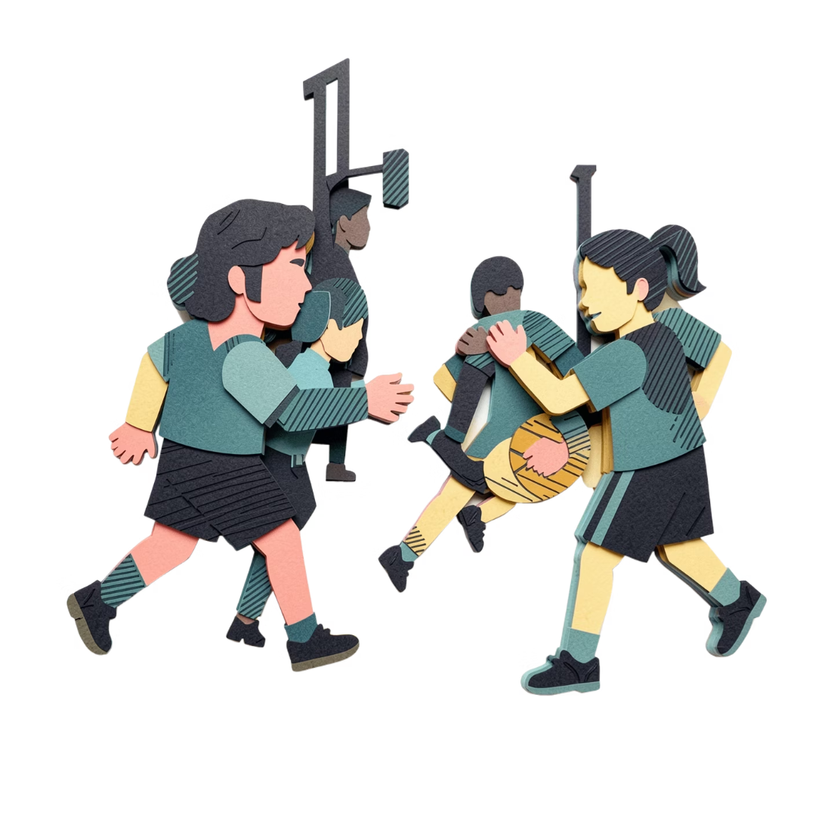
Ноябрь: Педагогическая спартакиада
Место проведения
ГБОУ СОШ № 376
Формат
Тематическое образовательное событие, объединяющее учащихся психолого-педагогических классов в командных испытаниях педагогической направленности.
ТЕМАТИЧЕСКОЕ СОБЫТИЕ

Slide 19

Декабрь: «Технологиум»
ТЕМАТИЧЕСКОЕ СОБЫТИЕ
Место проведения
Физико-математический лицей
О событии
Тематическое образовательное событие на базе физико-математического лицея. Участники знакомятся с современными технологиями в образовании.

Slide 20

Январь: «Блокадный Учитель»
ТЕМАТИЧЕСКОЕ СОБЫТИЕ
Место проведения: ГБОУ СОШ № 356
Памятное тематическое образовательное событие, посвящённое подвигу учителей в годы блокады Ленинграда. Формирует ценностное отношение будущих педагогов к профессиональному долгу.

Slide 21

Февраль: «Кванториум для учителя»
Место проведения
ГБОУ СОШ № 489
О событии
Тематическое образовательное событие, посвящённое современным методикам и инструментам педагогической деятельности. Участники осваивают новые подходы к обучению.
ТЕМАТИЧЕСКОЕ СОБЫТИЕ

Slide 22
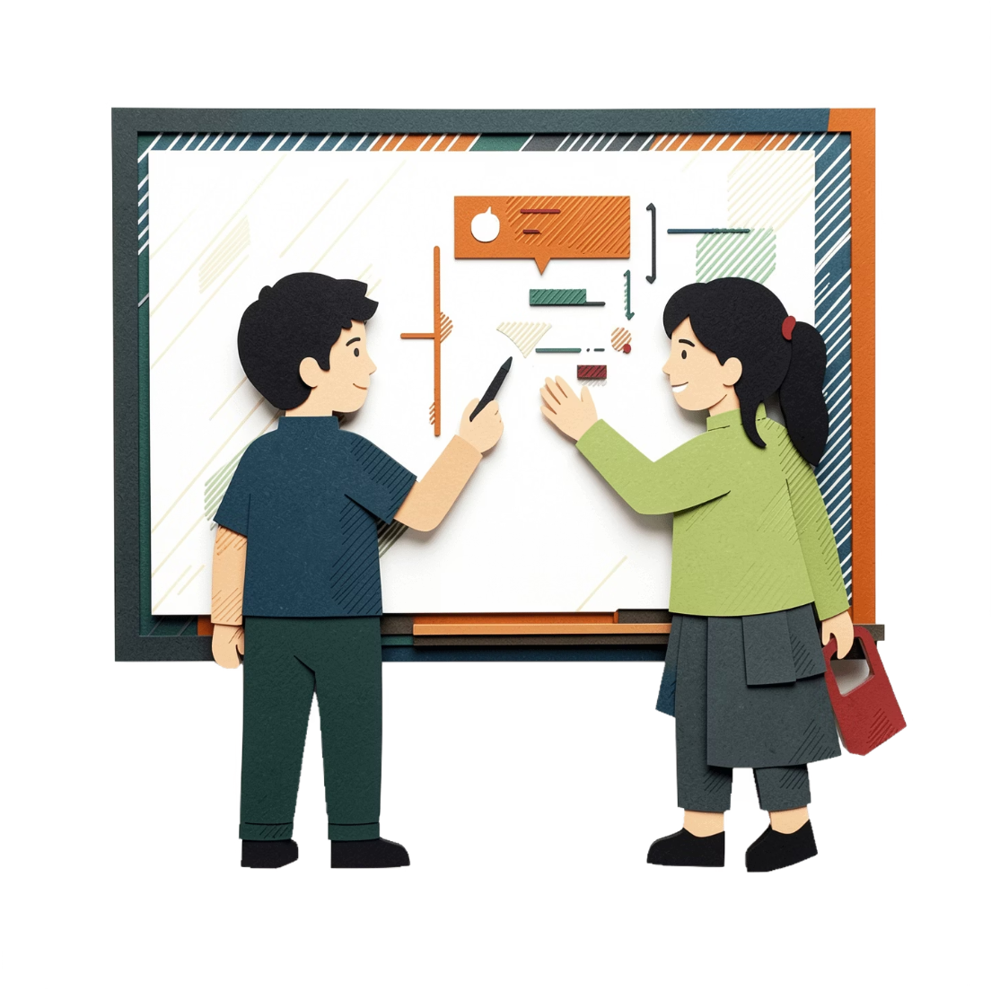
Март: Фестиваль уроков
ТЕМАТИЧЕСКОЕ СОБЫТИЕ
Место проведения
Экономический лицей
Для кого
Для будущих и молодых педагогов — участников психолого-педагогических классов
О событии
Тематическое образовательное событие: открытые уроки, мастерство педагогического общения и профессиональный дебют учащихся.

Slide 23

Апрель: Завершение программы
РАМОЧНОЕ СОБЫТИЕ
Коммунарский сбор «Веснянка-27
Итоговое рамочное событие для всех школьников психолого-педагогических классов Московского района. Организаторы — студенты Политеха Петра Великого. Подводит итоги года и отмечает завершение программы СИОП.

Slide 24

Временная шкала СИОП
Октябрь–апрель — период реализации программы в 8+ школах Московского района
Октябрь
1
«Осинка-26» — старт
2
Ноябрь
Педагогическая спартакиада
Декабрь
3
«Технологиум»
4
Январь
«Блокадный Учитель»
Февраль
5
«Кванториум для учителя»
6
Март
Фестиваль уроков
Апрель
7
«Веснянка-27» — финал
+
2 рамочных события · 5 тематических образовательных событий · 8 школ Московского района + 3 школы

